Slide 1
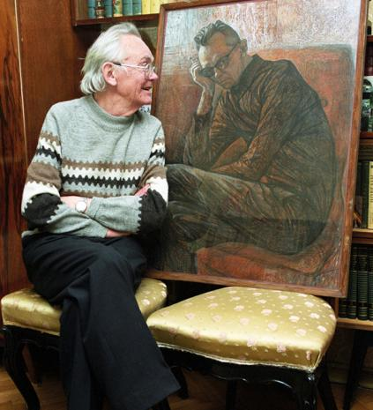
Муниципальное бюджетное учреждение культуры
"Анапская централизованная библиотечная система
Гайдай-
навсегда !
Анапа - 2017

Slide 2
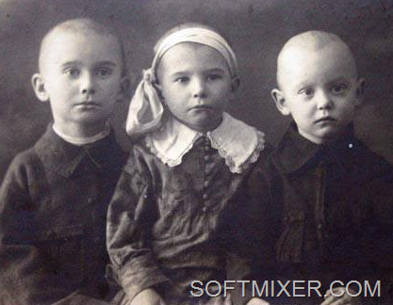
Леонид Иович Гайдай родился 30 января 1923 года
в городе Свободный Амурской области. Его отец - Иов Исидорович Гайдай, железнодорожный служащий, уроженец Полтавщины, был человеком богатырского сложения и обладал хорошим чувством юмора. Мать - Мария Ивановна, была родом из Рязанской области.

Slide 3
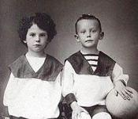
Леонид Гайдай учился в Иркутской
железнодорожной
школе №42.
В детстве он очень любил кино, особенно фильмы Чаплина. В воскресенье, когда показывали Чаплина, Леня приходил на первый сеанс.
В конце фильма, он прятался в зале, пережидая перерыв между сеансами, чтобы снова посмотреть любимый фильм.

Slide 4
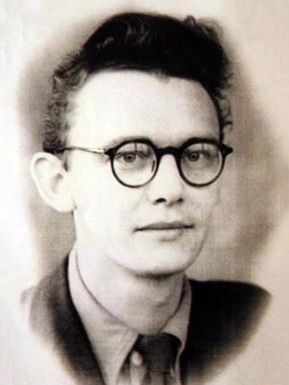
18 июня 1941 года
Леонид Гайдай окончил школу, а 23 июня вместе со всеми одноклассниками он пошёл записываться добровольцем в армию, но в военкомате им сказали, что они должны немного подождать

Slide 5
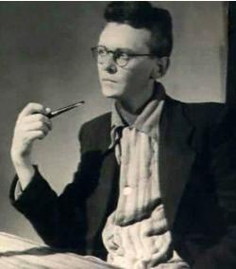
Гайдай устраивается рабочим сцены в Иркутский
театр, где в это время
гастролировал бывший в эвакуации Московский театр сатиры. Гайдай смотрел все их спектакли, ездил вместе с театром на гастроли.
Одновременно он занимался в театральной студии дома культуры железнодорожников и играл там в нескольких спектаклях, в том числе "Свадьба" и "Медведь" по Чехову.

Slide 6
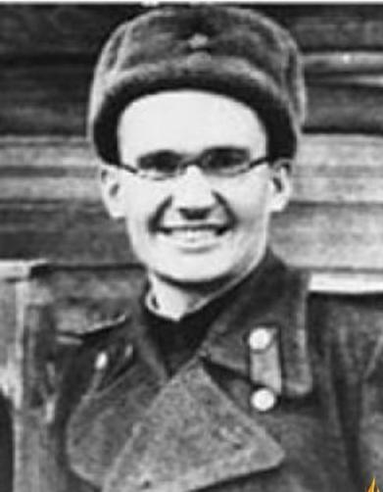
В 1942 году Леонида Гайдая призвали в армию. Первоначально его служба проходила в Монголии, где он объезжал лошадей, предназначенных для фронта. Высокий и худой Гайдай на приземистых монгольских
лошадях смотрелся комично, но со своей ковбойской работой справлялся успешно. Он, как и другие его сверстники рвались на фронт. Находиться в мирной Монголии они считали постыдным.

Slide 7
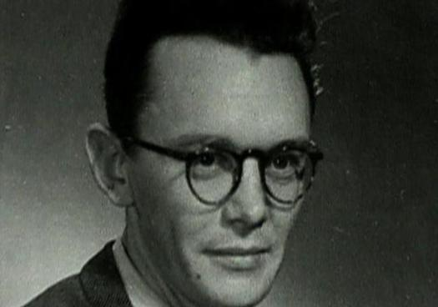
Когда приехал военком отбирать пополнение в действующую армию, на каждый вопрос офицера, Гайдай отвечал "Я". "Кто в артиллерию?"- "Я", "В кавалерию?" - "Я", "Во флот?" -"Я", "В разведку?" - "Я" - чем вызвал недовольство начальника. "Да подождите вы, Гайдай, - сказал военком, - Дайте огласить весь список". Из этого случая, через много лет родился эпизод фильма "Операция "Ы"".

Slide 8
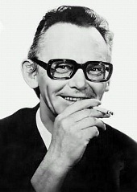
Гайдая направили на Калининский фронт, где он служил в разведвзводе.
Будущий режиссёр неоднократно ходил во вражеский тыл брать языка, был награждён несколькими медалями.

Slide 9
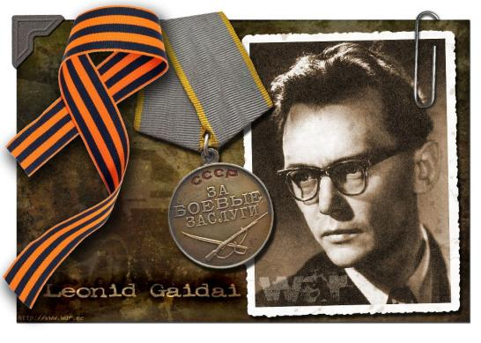
В 1943 году, возвращаясь с задания, Леонид Гайдай подорвался на противопехотной мине, получив тяжелейшее ранение ноги. Около года провел в госпиталях, перенес 5 операций. Ему угрожала ампутация, но он от нее категорически отказался. "Одноногих актеров не бывает" - сказал он. Последствия этого ранения преследовали его всю жизнь. Время от времени рана открывалась, выходили осколки, воспалялась кость и эти мучения длились годами

Slide 10
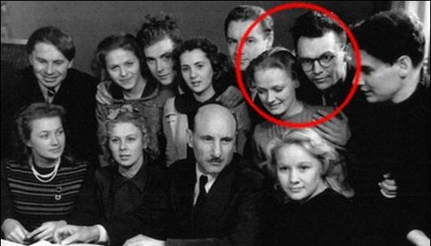
Гайдай с юности мечтал о сцене. Он хотел быть актером несмотря на то, что был скромным, застенчивым и с детства не выговаривал буквы "р" и "л". Тем не менее, вернувшись с фронта, юноша пришел в Иркутский областной драмтеатр, поступил в театральную студию, которую окончил в 1947 году

Slide 11
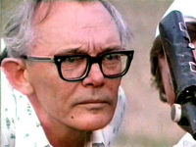
Гайдай был хорошим актером и пользовался изрядным успехом у публики, но достаточно трезво воспринимал свой успех и понимал: у него специфическая внешность, и его репертуар ограничен.

Slide 12
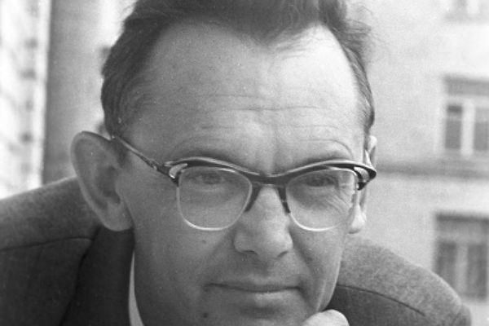
Гайдая не удовлетворяла только актерская работа. Он посещал все репетиции, даже когда не был занят, присматривался к работе режиссеров. В свободное время он иногда рассказывал друзьям-актерам, как бы он сыграл ту или иную сцену. Он все чаще стал думать о режиссуре.

Slide 13
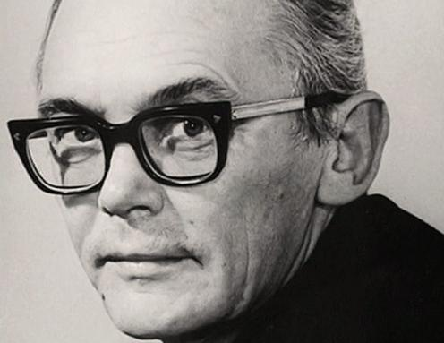
В 1949 году Гайдай приехал в Москву и поступил во ВГИК на режиссерский факультет.

Slide 14
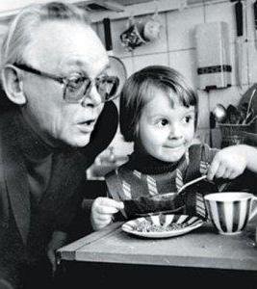
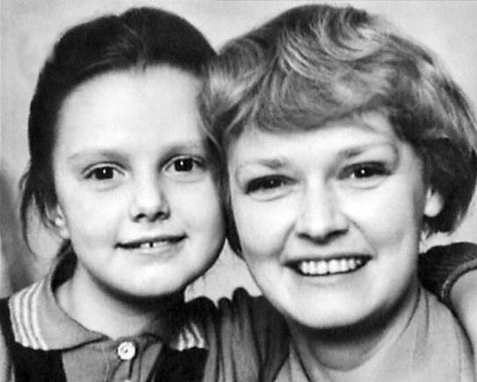
В те годы Леонид Гайдай нашел женщину, с которой прожил всю жизнь. У супругов родилась дочь Оксана.

Slide 15
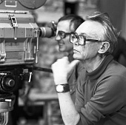
С 1955 года Гайдай - режиссер киностудии «Мосфильм». Первый фильм «Долгий путь» Гайдай снял совместно с В.И. Невзоровым в 1956 году. Этот фильм был поставлен по сибирским рассказам В. Г. Короленко. Таким образом Гайдай отдал должное своему дальневосточном происхождению.

Slide 16
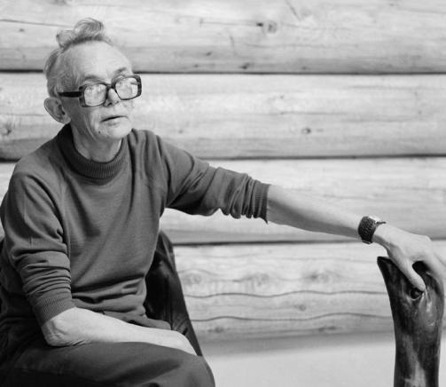
Несмотря на то, что фильм не был комедийным, Михаил Ромм разглядел в молодом режиссере талант комедиографа и посоветовал ему работать в этом направлении

Slide 17
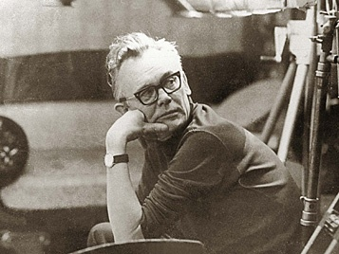
В мастерской Ромма и родился первый веселый фильм Гайдая -
«Жених с того света»
с Вициным и Пляттом в главных ролях. Впрочем, радоваться успеху режиссеру не пришлось.
Картина была встречена в штыки - в 1958 году сатирическое изображение бюрократов вряд ли могло понравиться чиновникам Министерства культуры.

Slide 18
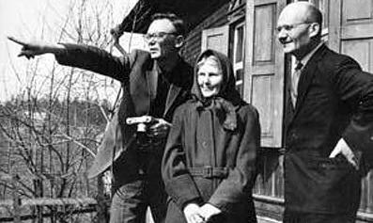
После неудачи Гайдай уехал к родителям в Иркутск, где и произошел решающий поворот в его судьбе. На чердаке деревянного дома он обнаружил номер "Правды" с фельетоном в стихах "Пес Барбос" Степана Олейника.

Slide 19
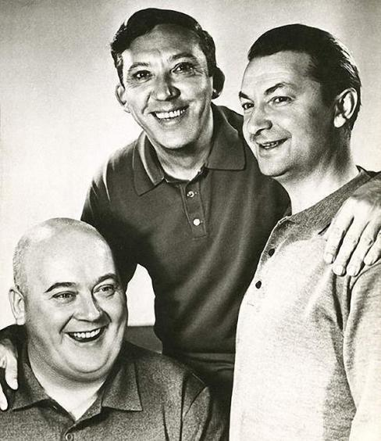
Фельетон необычайно увлек его. Результатом этой находки стала короткометражка о приключениях трио антигероев-мошенников Труса, Балбеса и Бывалого «Пёс Барбос и необыкновенный кросс».

Slide 20
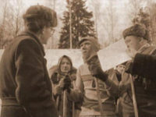
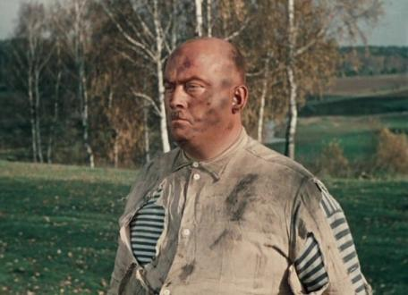
Картина была номинирована на «Золотую пальмовую ветвь» Каннского кинофестиваля. Материалы для фильма были сняты за полчаса, однако режиссер сократил его до десяти минут и убрал множество трюков, которые впоследствии были использованы во второй части приключений - фильме «Самогонщики».

Slide 21
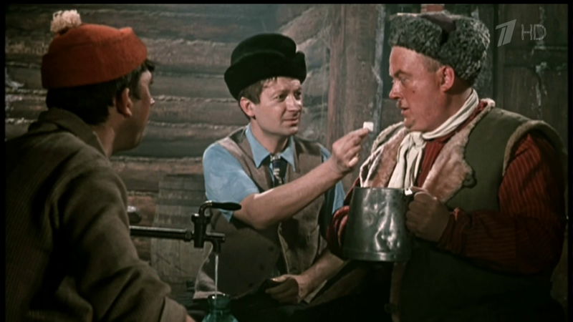
Кадр из фильма «Самогонщики»

Slide 22
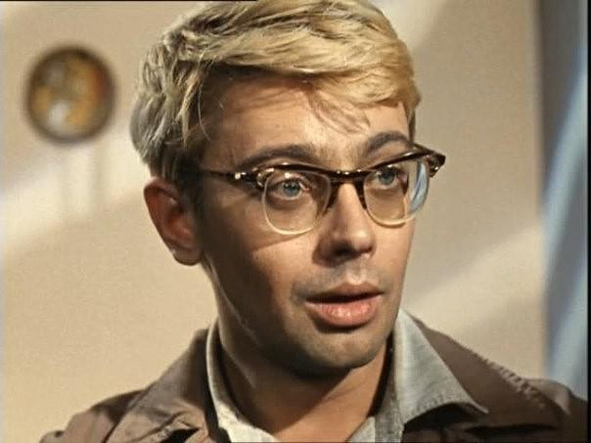
Кинокомедия «Операция «Ы» и другие приключения Шурика» стала лидером проката 1965 года в СССР - ее посмотрело почти 70 миллионов зрителей.

Slide 23
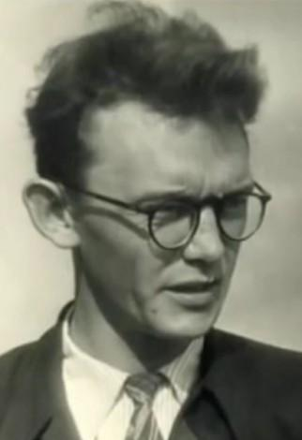
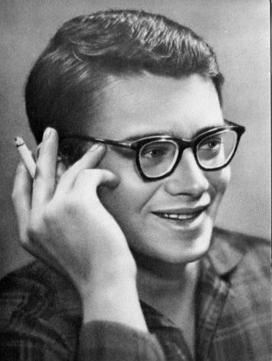

Slide 24
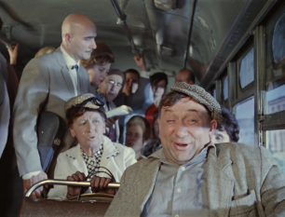
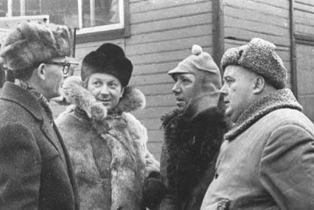
Сюжет фильма составленный из новелл «Напарник», «Наваждение» и «Операция «Ы», объединенных фигурой главного героя - простоватого и беззаботного студента Шурика в исполнении Александра Демьяненко.
На фестивале короткометражных фильмов в Кракове новелле «Наваждение» был присужден главный приз - «Серебряный дракон Вавеля».

Slide 25
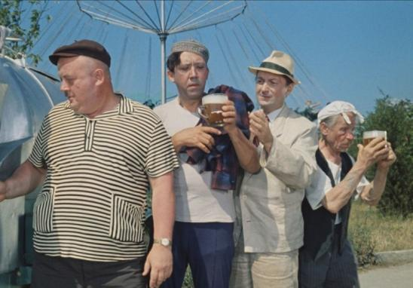
Продолжение приключений студента-простака - «Кавказская пленница, или Новые приключения Шурика» с первого же дня стало еще более популярным, чем первая часть. Это был последний фильм, в котором снялись знаменитое трио гайдаевских персонажей.

Slide 26
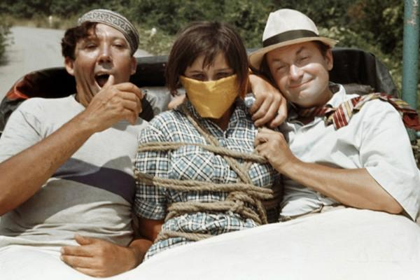
"Кавказская пленница", снятая Леонидом Гайдаем в 1966 году, в свое время побила все рекорды популярности советского кинопроката. Но перед выходом на экраны фильм чуть было не запретили, и увидели мы его только благодаря тому, что он очень понравился Брежневу.

Slide 27
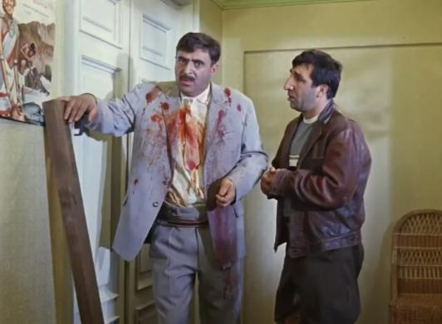
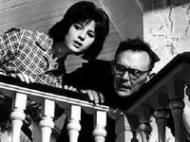
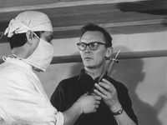
После первого же показа "Кавказская пленница" приобрела такую популярность, которая и не снилась ни одному голливудскому фильму. Комедия побила все рекорды, став лидером проката: смотреть фильм люди ходили семьями и по несколько раз.

Slide 28
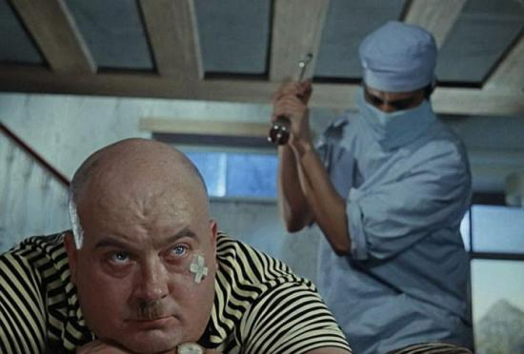
"Кавказская пленница" полюбилась зрителям. Популярность фильма была столь велика, что возникла идея снять вторую серию. Уже готов был план сценария, по которому авторы М.Слободский и Я.Костюковский собирались поместить Бывалого, Балбеса и Труса вместе с товарищем Сааховым и его личным шофером в образцово-показательный лагерь. Но в те времена юмор и места заключения не очень хорошо стыковались друг с другом, и руководство Госкино идею второй "Пленницы" не одобрило.

Slide 29
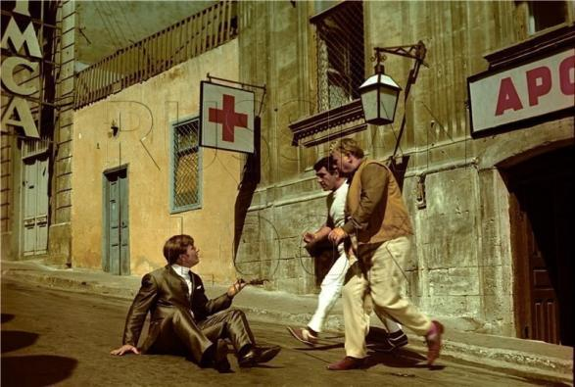
«Бриллиантовую руку» в 1968 году Гайдай снимал уже как маститый режиссер и любимец миллионов. В основу эксцентричной комедии Гайдая о контрабандистов, которые перевозят драгоценности, легли реальные события.

Slide 30
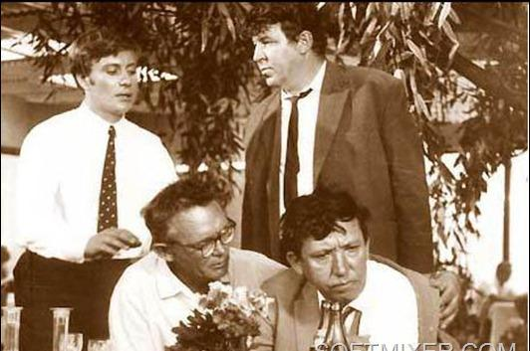
Идея фильма «Бриллиантовая рука» возникла у советского драматурга Якова Костюковского после прочтения в газете «За рубежом» заметки о швейцарских контрабандистах, которые пытались перевезти ценности в гипсе.

Slide 31
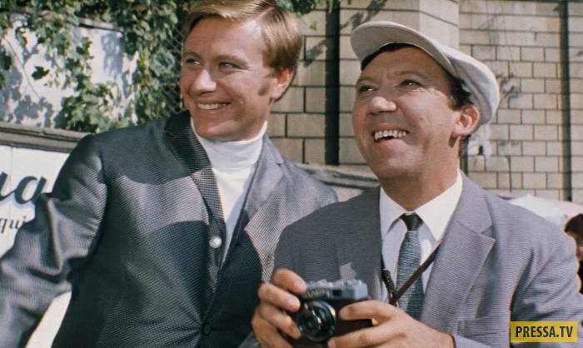
Комедия в первые дни после выхода снова побила рекорды советского проката: его посмотрели более
76 миллионов зрителей, а песни «Остров невезения», выполненная Андреем Мироновым, «Песня про зайцев», которую спел Юрий Никулин, и «Помоги мне» в исполнении Аиды Ведищевой стали поистине народными хитами.

Slide 32
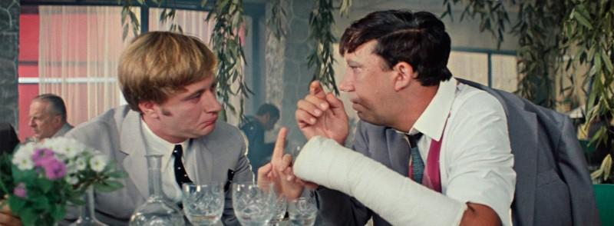
Гайдай в «Бриллиантовой руке» отказался от старых героев, остался один Юрий Никулин, которому пообещали главную роль. Никулин блестяще сыграл Семена Семеновича Горбункова. Украсил, освежил картину искрометный Андрей Миронов в роли Геши Козодоева

Slide 33
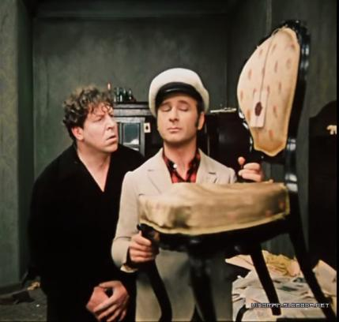
Экранизация одноименного романа Ильфа и Петрова «12 стульев» была снята Леонидом Гайдаем в 1971 году. На роль Остапа пробовались более 20 актеров: среди них были Владимир Высоцкий, Алексей Баталов, Олег Борисов, Валентин Гафт, Андрей Миронов, даже певцу Муслиму Магомаеву Гайдай предлагал "примерить" шарф Бендера . Но в итоге снялся Арчил Гомиашвили, которого режиссер нашел в провинции.

Slide 34
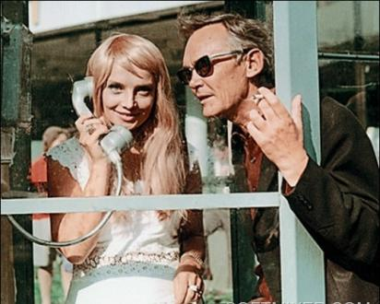
Еще один кассовый фильм Леонида Гайдая, который до сих пор популярен у зрителей нескольких поколений, - фантастическая комедия «Иван Васильевич меняет профессию». Фильм вышел в прокат в 1973 году, он был восторженно принят не только миллионами зрителей, но и кинокритиками. Однако картина не удостоилась приза ни на одном из кинофестивалей СССР.

Slide 35
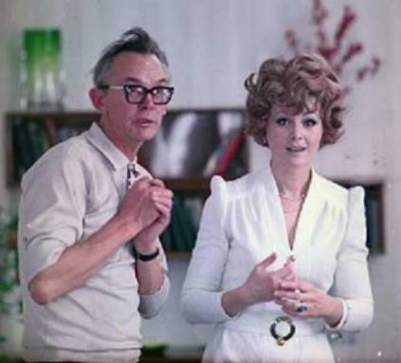
Сценарий фильма основан на пьесе Михаила Булгакова "Иван Васильевич", написанной еще в 1936 году, во многом дословно повторяя ее окончательный вариант.

Slide 36
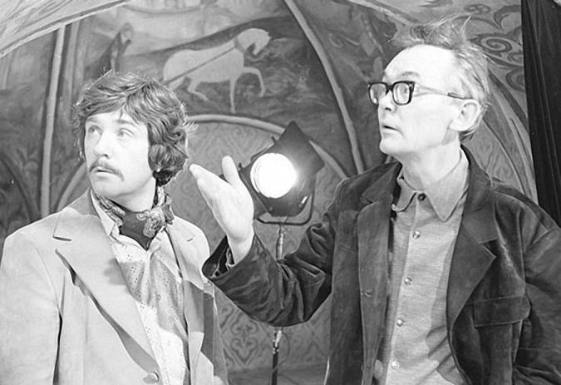
До сих пор фильм «Иван Васильевич меняет профессию» остается одним из самых известных в отечественном кинематографе его разобрали на сотню цитат.

Slide 37
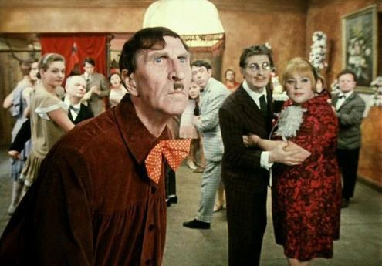
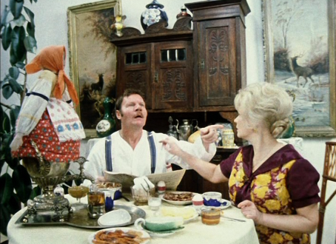
Фильм Леонида Гайдая «Не может быть!» Состоит из трех новелл, снятых по произведениям Михаила Зощенко: «Преступление и наказание», «Забавное приключение» и «Свадебное приключение».
На этот раз режиссер предложил зрителям три зарисовки о недостатках, которые с давних времен и по сей день терзают человечество.

Slide 38
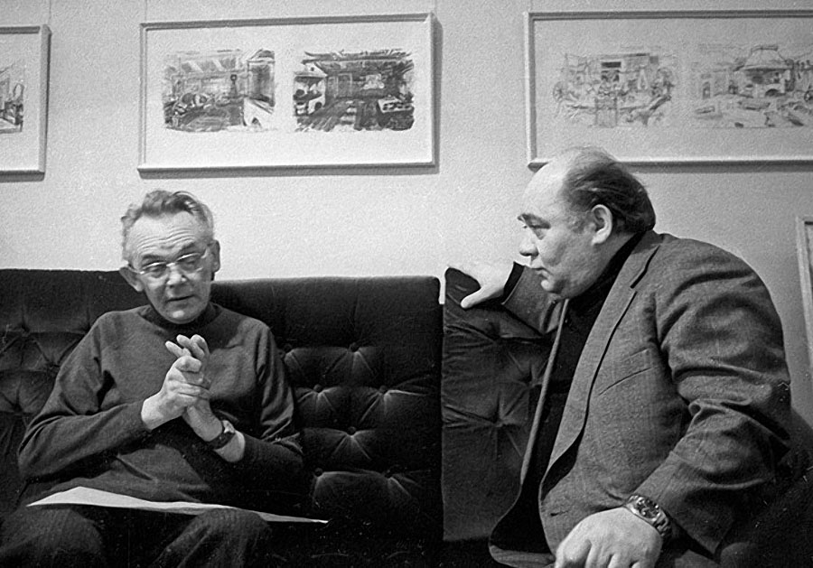
Экранизацию рассказа «За спичками» финской писательницы Майи Лассила Леонид Гайдай снимал вместе с финским режиссером Ристо Орко. Именно поэтому фильм получился «немного другим», не похожим на классического Гайдая. Оно и неудивительно, ведь экранизация классики финской литературы не может выглядеть «истинно советской».

Slide 39
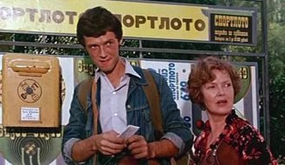
Фильм «Спортлото-82» вернул зрителям «фирменную» кинокомедию Гайдая. Приключения незадачливых героев в поисках выигрышного билета посмотрело более 55 миллионов зрителей, благодаря чему картина стала лидером проката в 1982 году.

Slide 40
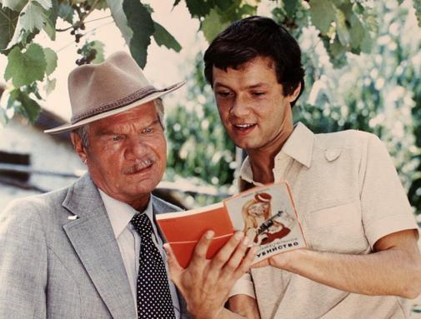
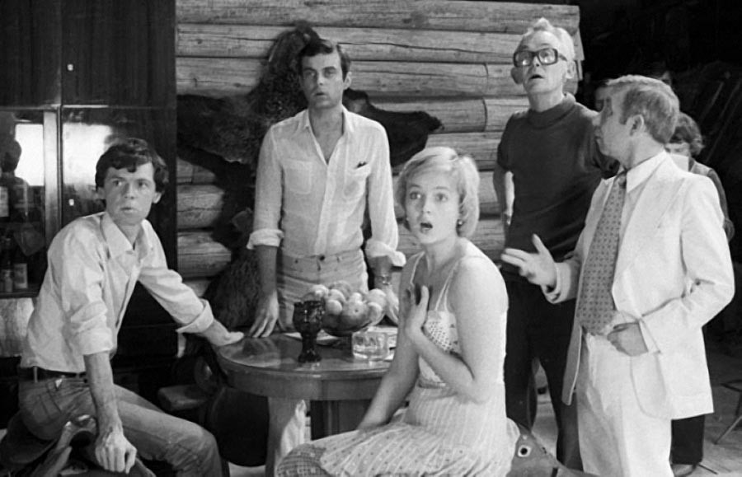
В «Спортлото-82» есть все от классического Гайдая: яркие герои, масса шуток, сумасшедшая динамика и прекрасные актеры.

Slide 41
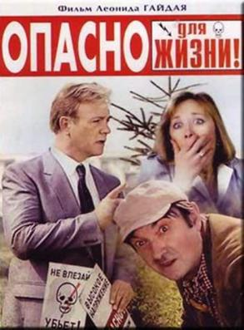
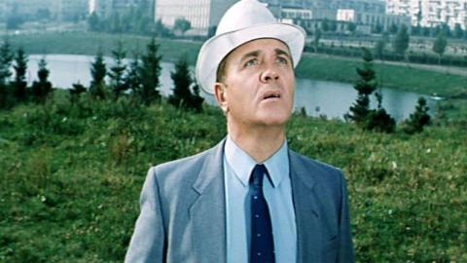
Комедия «Опасно для жизни» продолжила плеяду блестящих эксцентричных комедий Леонида Гайдая. Здесь снимались любимцы режиссера, и советской публики тоже: Леонид Куравлев, Георгий Вицин, Лариса Удовиченко, Владимир Носик и Борислав Брондуков.
В центре фильма - странный человек, который просто
«не может пройти мимо», поэтому постоянно попадает в невероятно глупые ситуации.

Slide 42
Последним произведением Леонида Гайдая стал фильм «На Дерибасовской хорошая погода, или на Брайтон-Бич опять идут дожди», снятой в 1992 году.
Многие критики остались недовольны: они упрекали режиссеру в отсутствии динамики, невнятных шутках и вообще называли картину скучной.

Slide 43
Успех картин Гайдая потряс весь советский кинематограф. Государство зарабатывало на кинопрокате невероятные деньги, а сам режиссер стал всенародным героем. Он снимал комедии и достиг в своем деле совершенства .

Slide 44
Полученное в 1974 году звание народного артиста РСФСР стало и официальным признанием таланта мастера со стороны власти.
В 1989 году Гайдаю присвоили и звание народного артиста СССР.

Slide 45
Вклад Гайдая в развитие отечественной культуры огромнейший, и до сих пор его лучшие фильмы пользуются заслуженной популярностью, хотя после смерти режиссера в 1993 году прошло уже много лет и выросло новое поколение зрителей.

Slide 46
Фильмы Гайдая содержат в себе отпечаток того времени, когда их создавали, но они совсем не потеряли своих ярких красок и не воспринимаются как «осколок» советской эпохи поскольку в них абсолютно отсутствует идеологическая примесь.

Slide 47
Гайдай пытался творить смешное кино, используя самые разнообразные приемы: эксцентрику, шутки, трюки, юмор, пародию, иронию, сатиру ...
Он высмеивал то, что видел в жизни. Высмеивал остро, искренне и талантливо

Slide 48
Мы смотрим восторженно и смеемся искренне над каждым из фильмов.
А это значит, что искусство - настоящее, когда его творят такие непревзойденные мастера, как
Леонид Гайдай.

Slide 50
Составитель:
главный библиотекарь отдела обслуживания Центральной библиотеки
И.Г.Брагина

